Slide 1
«А на рассвете началась война…»

Slide 2
Спали люди, отложив на утро
Все свои заботы и дела.
В светлом доме, тихом и уютном,
Маленькая девочка спала.
На кровати, на столе игрушки,
За окном большой зеленый сад,
Где весною яблони и груши
Надевают праздничный наряд.
Плыло небо в светлых звездных точках,
Небо тоже дожидалось дня,
И никто не знал, что этой ночью
на рассвете началась война.
В. Викторов

Slide 3
Анна Ермолаевна Бухтуева
1941 год г. Тулун . С самого начала Великой Отечественной войны Анна Ермолаевна и Авдей Евграфович Бухтуевы отправили на фронт девять сыновей и одну дочь. Шесть похоронок получили они с фронта. Погибли на полях сражений их сыновья:
Иван
Николай
Фирсан
Сергей
Кирилл
Василий
Вернулись с фронта живыми:
Поликарп
Никон
Аксентий
Дочь Мария

Slide 4
Лукерья Федосеевна Петрова
С. Бадар Тулунского района. Степан Михайлович и Лукерья Федосеевна Петровы отправили на фронт пятерых сыновей.
Четверо из них: Иван, Алексей, Семён и Яков пали смертью храбрых на поле брани, а Михаил вернулся домой из госпиталя инвалидом, на костылях. Вскоре, от полученных травм, он умер.
Призыв их был поочередно:
Иван, Алёша, Михаил.
И для участия в войне народной
Последним призван Яков был.
Семён Степаныч – кадровик в то время,
Полковник – командир полка.
И не вернулося Петровых племя,
Лежать остались на век.
И мы о них должны достойно
Людскую память сохранить,
Чтоб было на душе спокойно,
Нам земляков нельзя забыть.
И.М. Федосов

Slide 5
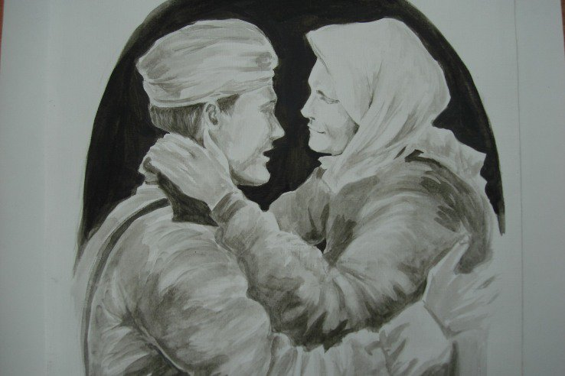
Сибиряки! На фронте это слово Щетинило калёные штыки, Звучало и тревожно и сурово: Сибиряки!
К. Симонов

Slide 6
Глаза солдатских матерей
Глаза солдатских матерей До дна наполнены печалью, Как много бесконечных дней Они в разлуке повстречали... Привыкли собрано молчать, Молиться, сдерживая слёзы... Пусть много лет в груди стучат Сердца. Пусть обойдут морозы, Пусть рук не тронет старина, Волос - метель, лица - морщины, Пусть все невзгоды и года Плывут, не задевая, мимо... Немыслимо им стать слабей, Поддаться хоть на миг безволью... Глаза солдатских матерей До дна наполнены любовью.

Slide 7
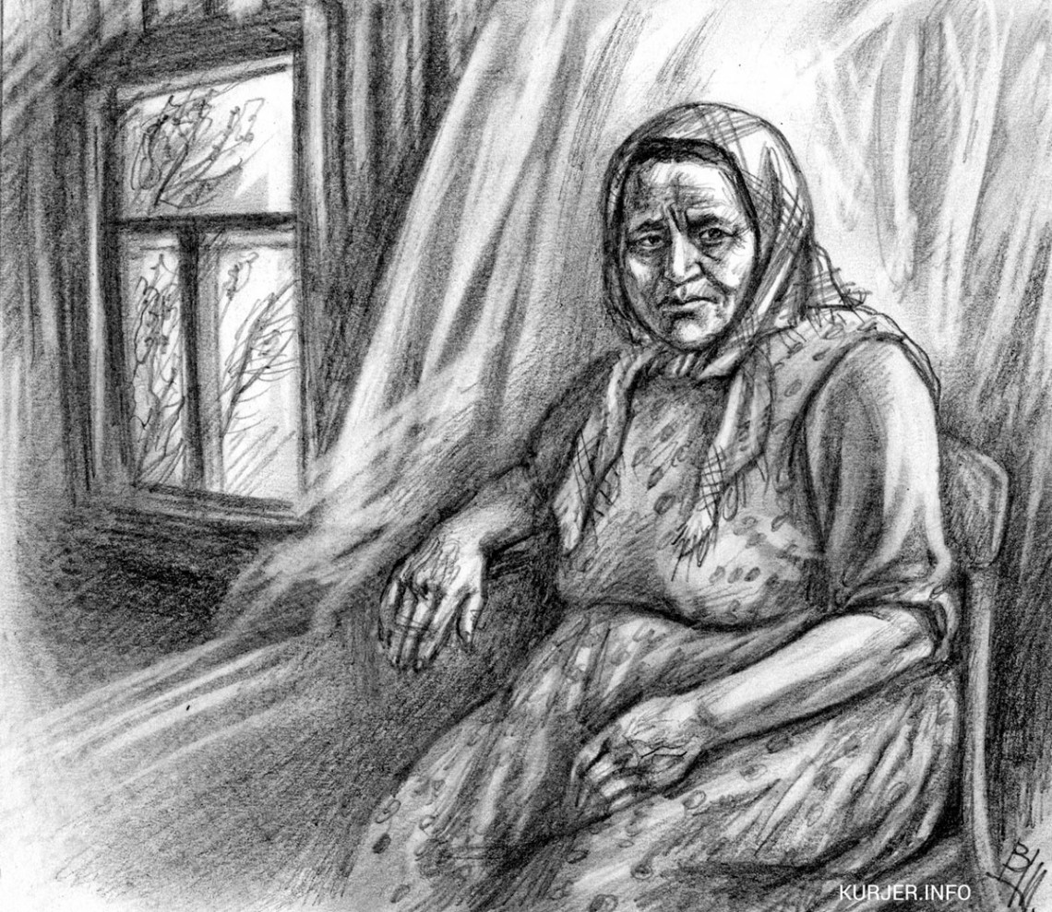
Пелагея Павловна Дергунова
С. Гуран, Тулунского района. Дергуновы Алексей Тимофеевич и Пелагея Павловна проводили шесть своих сыновей на войну. Живым вернулся только Павел. Остальные пали смертью храбрых:
Сергей
Михаил
Николай
Иван
Василий

Slide 8
Навечно о памяти народной Епистиния Фёдоровна Степанова

Slide 9
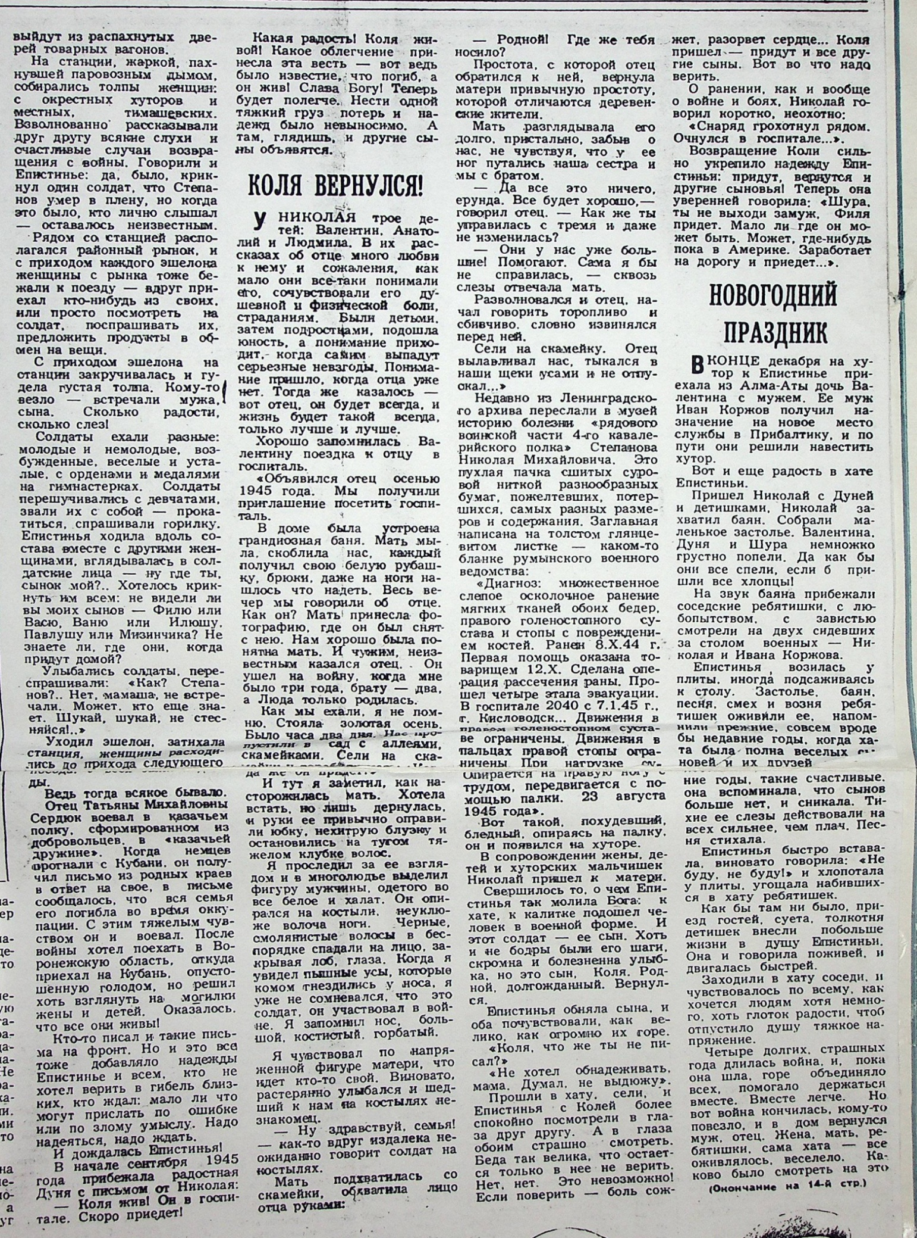

Slide 10
Анастасия Фоминична Куприянова
Красная звезда от 4 февраля 1995 г.

Slide 11
Книги о Великой Отечественной войне 1941-1945 гг., находящиеся в читальном зале архивного отдела города Тулуна

